Slide 1
情報システム論
パーソナル（個人の知的生産活動）分野の情報システム
明治大学 山之口洋（野口喜洋）

Slide 2
パーソナル（個人の知的生産活動）分野の情報システム
この分野の概略
日常業務の支援
スケジュール管理システム
ライブラリ管理システム（書籍・音楽・DISC）
読み書きの支援
Webからの情報収集

Slide 3
この分野の概略
ICTやAIを「味方」につけよう

Slide 4
知的生産活動とは
勉強や仕事など「アウトプットを伴う知的活動」
そもそもPCは知的生産ツールとして発明された
4つのフェーズ
  各自の関心領域におけるICT要素技術の利用は、フェーズごとに計画するべき

Slide 5
「パーソナル情報システム」の構築には
数十年間におよぶ「ICT利用計画」が必要
自分が目指すライフスタイルをアンテナにして……
  市販のアプリ・ハードウェアを取捨選択
  フリーソフトも積極利用
  必要に応じて自作する（アプリ・ハード）
その時々で利用できる要素技術を臨機応変に組合せ、自分でシステムを構築する
以下は山之口洋の自作ツール群を紹介している

Slide 6
日常業務の支援
自作ツールでルーチンワークを快適に！

Slide 7
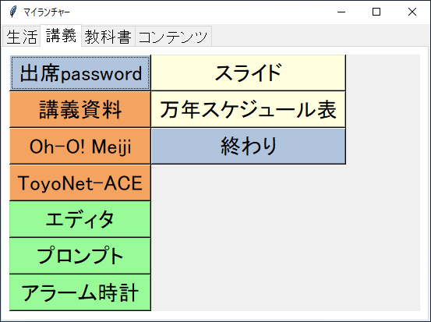
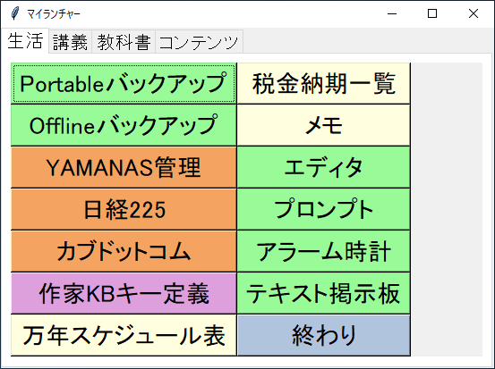
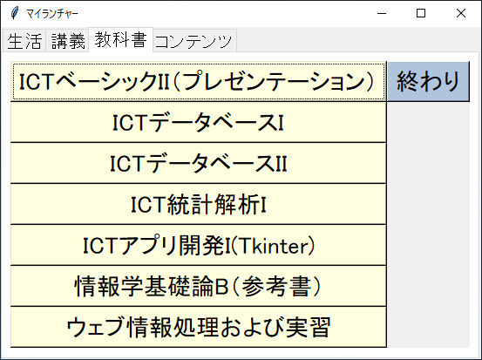
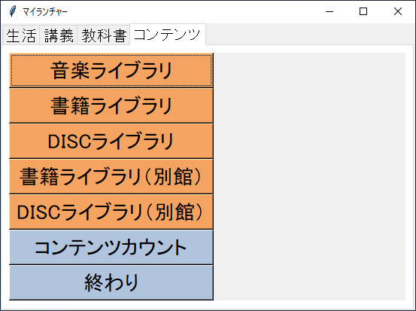
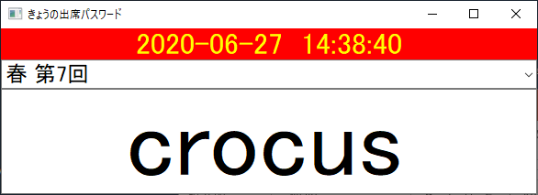
マイランチャー
デモ
よく使うアプリや文書を1クリック起動
  タブインターフェースで、起動ボタン群を生活場面別に管理
  ルーチンワークを省力化
  日々のコンピューティングライフの中核になる
大学の講義にも利用
  きょうの出席パスワードなど

Slide 8
スケジュール管理システム
時間軸＋位置ですべての情報を整理する

Slide 9
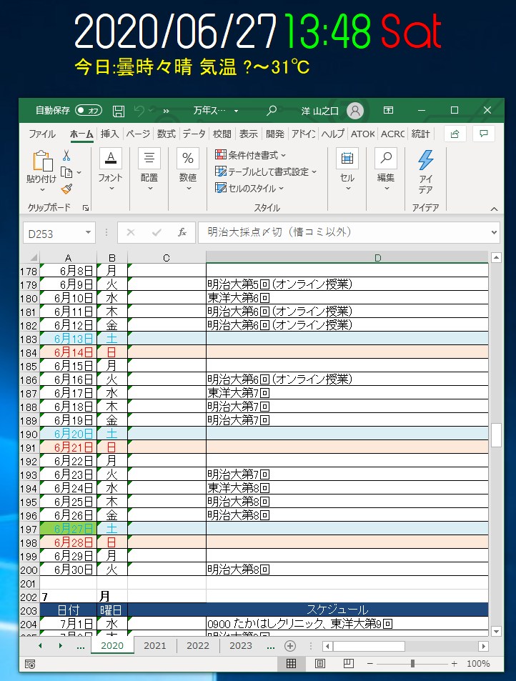
個人情報整理は「時間軸」で
自分に関するものだけなら……
  すべての情報・成果物・活動予定などを時間順に並べて、1次元で整理できるはず
  人生は「不定長の時間」に過ぎない
2つの自作アプリで管理
  アラーム時計
  万年スケジュール帳
デモ

Slide 10
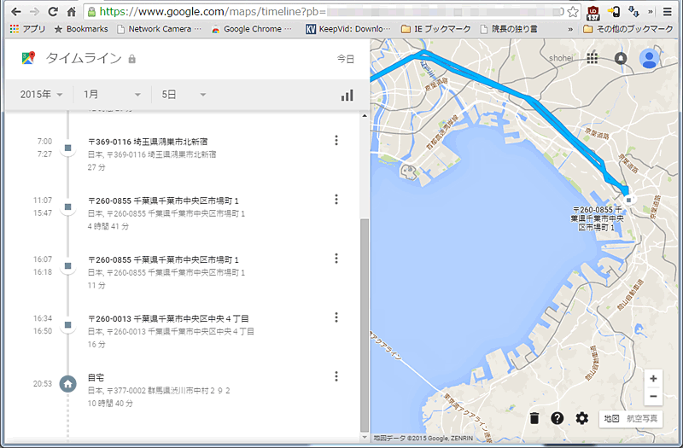
将来は「タイムライン」による管理が可能になる
「いつ、どこにいたか」を記録できる
  GPSつき端末（スマホ、ウェアラブルPC など）
  人生は「4次元空間内の（有限長の）曲線」で表される
  メモ、写真、コミュニケーションなど、断片的な情報はすべてその曲線上にリンク（紐付け）できる
課題
  現在地（緯度・経度）を、自分の文脈に即した適切な言葉で表現すること（例：明大駿河台C）

Slide 11
ライブラリ管理システム（書籍・音楽・DISC）
すべての手持ち情報をICTで一元管理する

Slide 12

「整理・保存」フェーズのシステム
知的生産活動は長年にわたり、「収集・入力」情報は膨大
  すべて電子化情報ではなく「紙＋電子」のように複数の領域にわたる
  管理自体は電子の世界（ICT）で一元化できる
数本の自作アプリと、Webページで管理
  コンテンツカウントツール（書籍・DISC・音楽）
  テキスト掲示板
  ライブラリ一覧、再生用ページ
毎日1回、自動で更新
  Windowsの「タスクスケジューラ」を利用
デモ

Slide 13
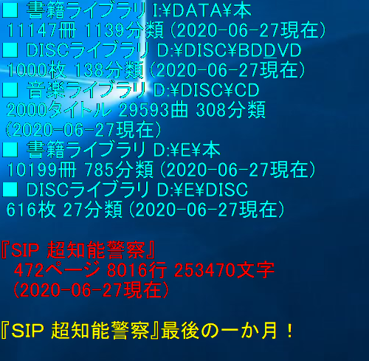
テキスト掲示板ツール
テキスト情報を透明ウィンドウで「デスクトップ」に貼り付け
  ライブラリ管理専用ではない
  より詳細なスケジュール管理
  仕事の進捗管理
ライブラリの「総量管理」に便利

Slide 14
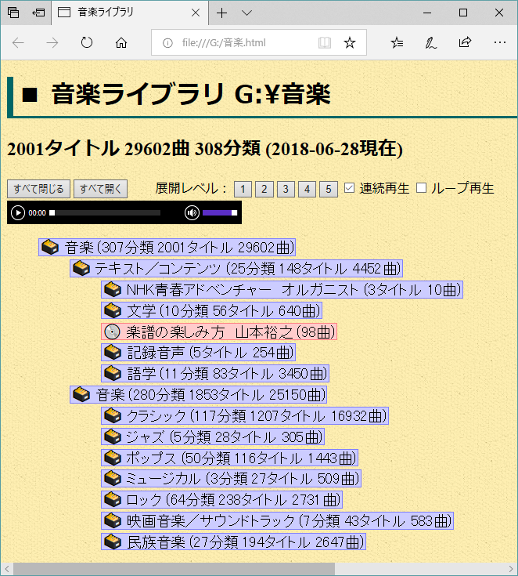
「音楽ライブラリ」ページ
デモ
所有しているすべての音楽情報が対象
  タイトル（アルバム）、曲目別に階層表示
  その場で再生可能（プレイヤー機能）

Slide 15
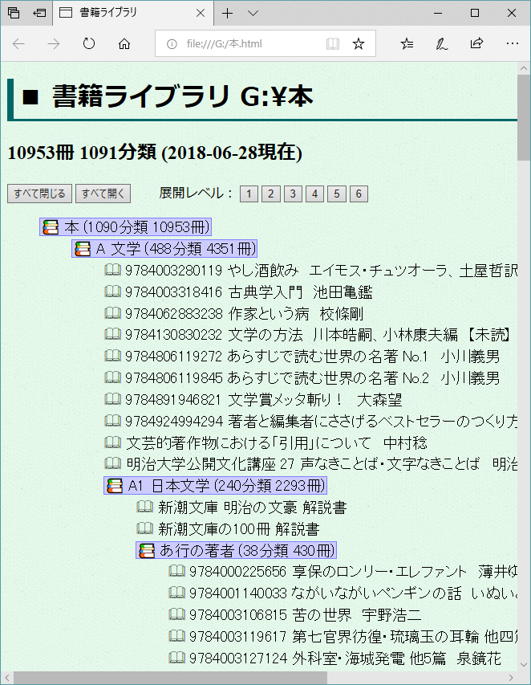
「書籍ライブラリ」ページ
デモ
所有しているすべての書籍情報が対象
  分野、書目別に階層表示
  電子化された本（pdf形式）についてはその場で表示可能
  実書籍（紙）については書庫内の位置も表示
「DISCライブラリ」（映像）も同形式
自炊：書籍を「紙の世界」から「電子の世界」から移す作業
  モノ→エネルギーの「担荷体変換」
  電子の世界では検索が可能になる
  詳細な方法はこちら

Slide 16
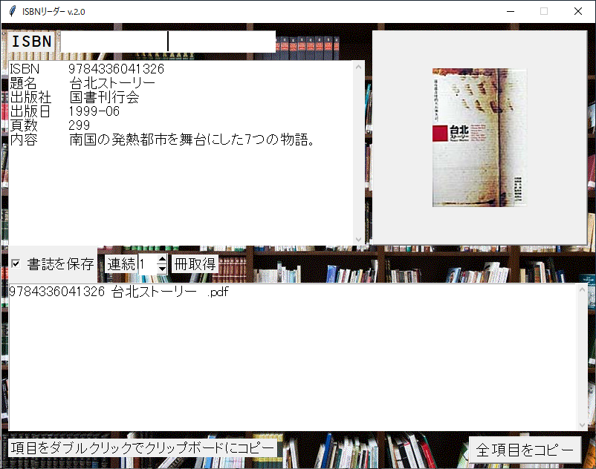
「書誌情報取得」ツール
デモ
「Webサービス」を利用
  GWS(Google Web Service) で情報を無料配布
  WS利用には、簡単なプログラムを作成するスキルが必要
ISBN：本のID
  裏表紙のバーコードからバーコードリーダーで読み取れる
今後の拡張予定
  JANコードを利用して、すべての「商品」に拡張
  Amazonへの「購入注文」ボタン
  図書館への「予約」ボタン

Slide 17
Webからの情報収集
情報収集活動の一部をソフトウェア・ロボットに任せる

Slide 18
ソフトウェア・ロボットとは
自動的にWebサイトにアクセスするソフトウェア
  API(Application Program Interface)からテキスト(html)や画像を取得
  検索サイト（Googleなど）のバックエンドでは多数のソフトウェア・ロボットが情報収集を行っている
  人間向けに書かれたWebページからシステム用の情報を「削り取る」場合も
    Ｗｅｂスクレイピングという
    タグの特徴的な並びに着目する
    相手先のHTML構造が変わると、プログラムを手直ししなければならない宿命もある

Slide 19
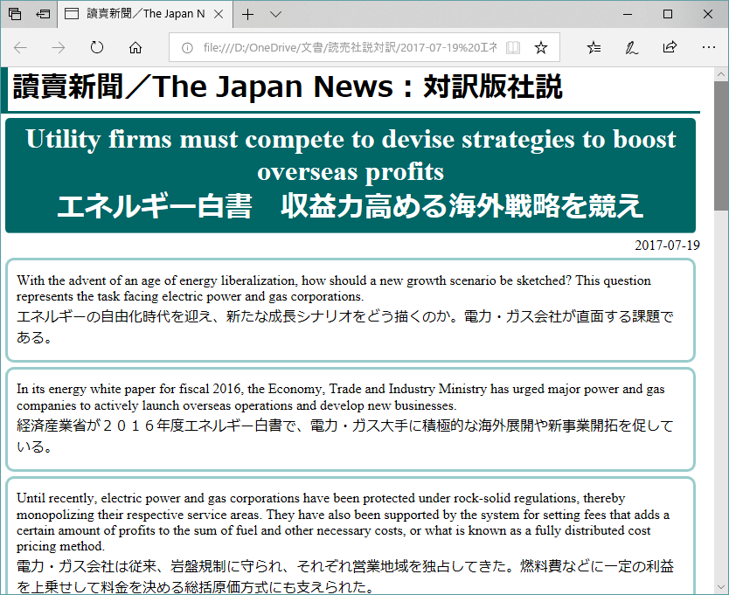
「対訳社説作成」システム
デモ
讀賣新聞／The Japan Newsの「社説(Editorial)」ページから情報収集
  2体のWeb Scraperが2つのサイトから対応する社説ページを収集
  タイトル、日付、段落などの構造を把握し、対応づけ
  1日2本の対訳ページを生成・蓄積
語学の勉強やニュースの読み比べなどに有効

Slide 20
読み書きの支援
未来の「本」や「執筆」のかたち

Slide 21
紙の本と電子書籍の得失
紙の本（モノが担荷体）
  最初に読むときには、紙の方が読みやすい
  モノとしての愛着が湧くことも
  古くなったり、散逸したりすることもある
  保存のための空間確保は「戦争」
電子書籍（エネルギーが担荷体）
  ICTの進歩とともに、読みやすさで紙の本をしのぐ勢い
  初読後の保存用に向く
  永遠の生命を保つ、散逸しない
  保存空間は「ゼロ」
  内容の検索が可能

Slide 22
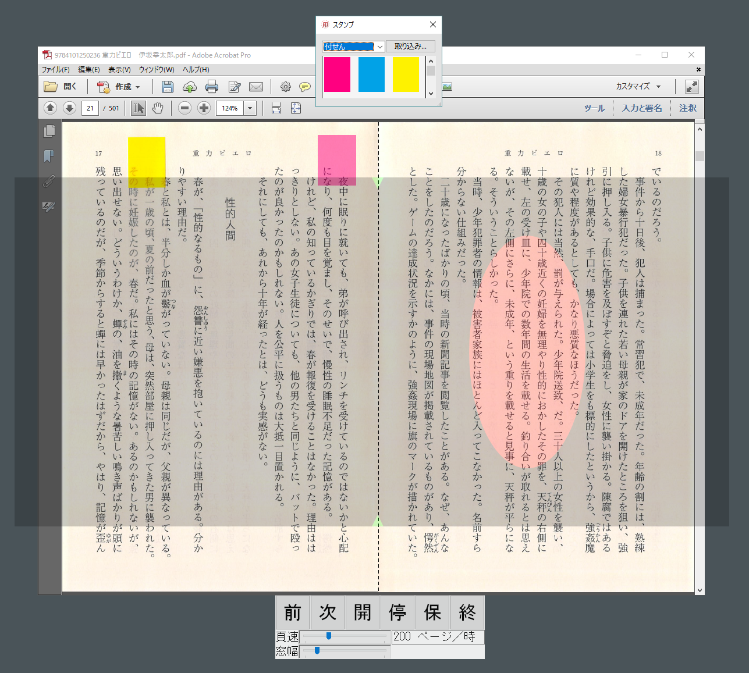
「読書補助」ツール
デモ
自炊本専用のpdf閲覧ツール
  Adobe Acrobatと連携し、機能追加
  「読む速度」を設定して、自動でページめくり
  楕円形のマークに視点を合わせることで、眼球の上下運動を抑止し、疲労を軽減
  速読練習用にも向く
電子付箋ツール
  実付箋（左側）と同一デザイン
  後からの検索に課題
    実付箋の検索

Slide 23
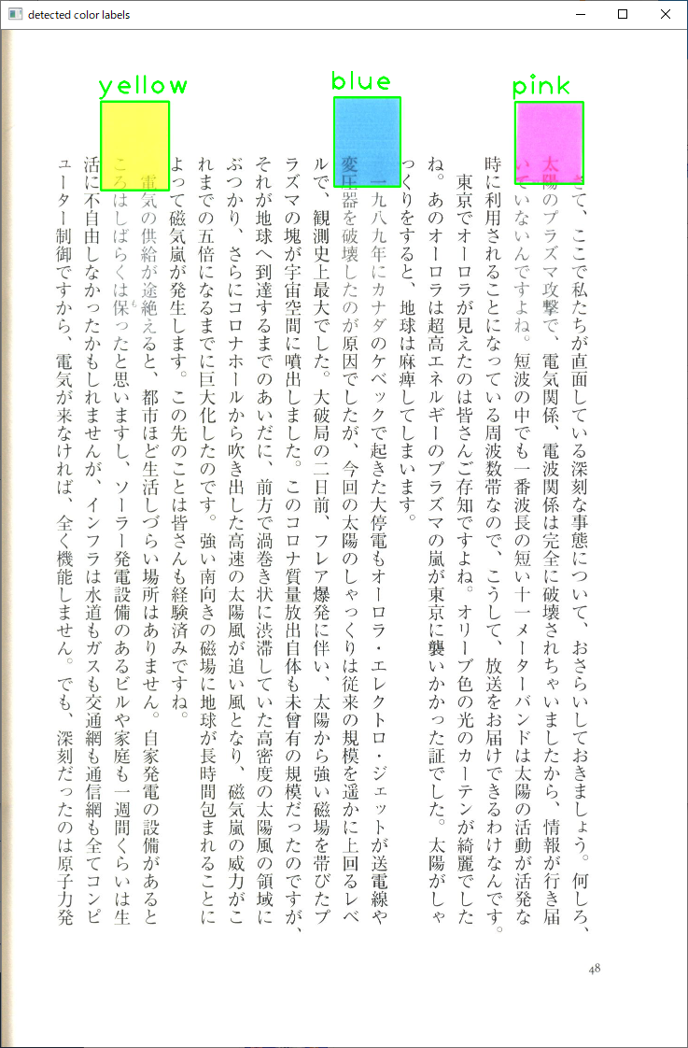
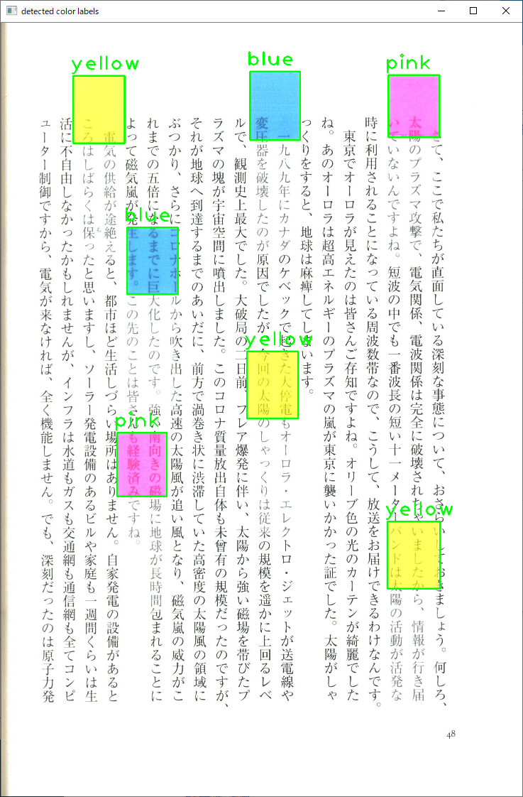
実付箋の検索（実験中）
デモ
二種類の付箋がある
  電子付箋：Acrobatのカスタムスタンプを利用
  実付箋：自炊（スキャン）前に貼っていた付箋
実付箋は検索できない
  画像認識技術を応用
  ページ画像中の付箋の領域を、色や形・面積から推定
  ほぼ実用に耐えるか

Slide 24
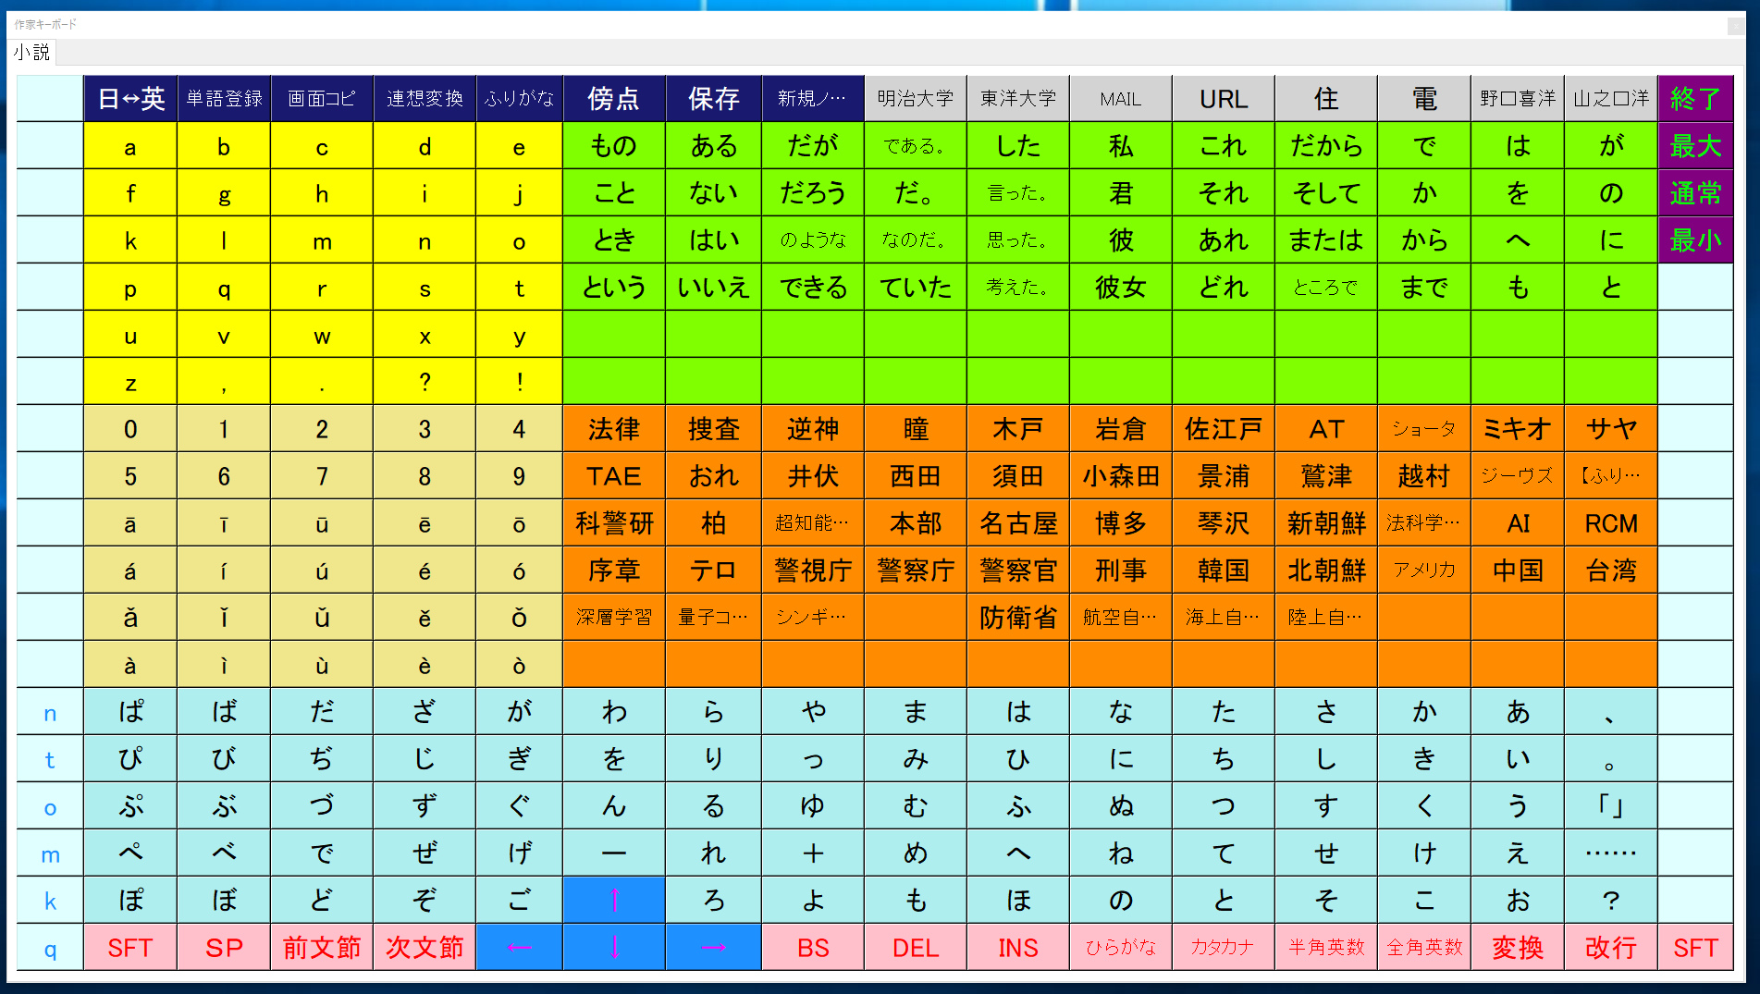
作家キーボード
デモ
タッチパネル入力を利用した最強の省入力キーボード
  キー面の定義はExcelワークシート
  1つのキーから12個までのフリック動作が可能
  タブインタフェースで、何種類ものキーボードを重ねて置くことができる
小説執筆や講義資料作成などに便利

Slide 25
ディスカッション
みなさんは、どのような活動（勉強・仕事・趣味）に、積極的にICTを使いたいですか
  具体的に対象分野をあげてください
  どんなことができそうか、できたらいいかを考えてください
    例：栄養管理、1日の生活リズム（睡眠など）の管理、趣味で絵を描く……
  技術としての実現性は問いません
    着想できることは、いつか必ず実現できます

